Slide 1
뭐가 있을까?
통합과학
Ⅳ. 환경과 에너지
1. 생태계와 환경
02. 생태계 평형

Slide 2
학습 목표
먹이 관계를 이해하고 여러 생물을 먹이 관계로 나타낼 수 있다.
생태계 평형이 유지되는 과정을 먹이 관계와 생태 피라미드로 설명할 수 있다.
환경 변화가 생태계에 미치는 영향을 이해하고, 생물 다양성과 생태계를 보전하는 것이 인류의 생존에 미치는 영향을 추론할 수 있다.

Slide 3
p246
종이컵 먹이 사슬 만들기
옥수수↓
메뚜기
↓
개구리
↓
뱀
↓
족제비
↓
올빼미
벼
↓
메뚜기
↓
쥐
↓
뱀
↓
올빼미
벼
↓
참새
↓
족제비
↓
올빼미

Slide 4
먹이 관계와 생태 피라미드
P247~248
※ 탐구 활동 : 멸치의 먹이 관계
문제 인식 : 멸치는 어떤 먹이 관계를 형성하고 있을까?
결과 및 정리
멸치 위 속에서 관찰된 내용물은 무엇인가?
⇒ 플랑크톤
2. 다음 생물로 각자 먹이 사슬을 만들어 보고, 모둠원의 먹이 사슬과 연결하여 먹이 그물을 그려 보자.
상어 멸치 오징어 갈매기
동물 플랑크톤 식물 플랑크톤

Slide 5
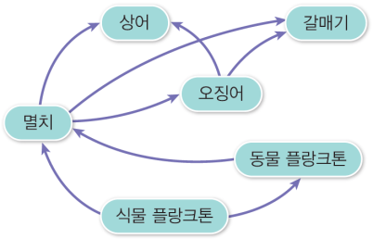
먹이 관계와 생태 피라미드
P247~248
※ 탐구 활동 : 멸치의 먹이 관계
상어 멸치 오징어 갈매기 동물 플랑크톤 식물 플랑크톤

Slide 6
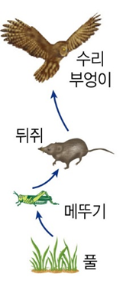
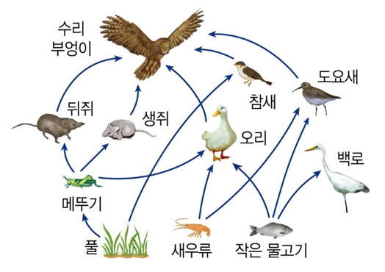
먹이 관계와 생태 피라미드
P247~248
먹이 사슬
: 생태계에서 생산자부터 최종 소비자까지 먹고 먹히는 관계를 사슬 모양으로 나타낸 것
먹이 그물
: 여러 생물의 먹이 사슬이 서로 얽혀 그물처럼 복잡하게 나타나는 것

Slide 7
먹이 관계와 생태 피라미드
P247~248
생태 피라미드
: 안정된 생태계에서 에너지양, 개체수, 생물량의 상대적인 양을 하위 영양 단계부터 상위 영양 단계로 순서대로 쌓아 올려 피라미드 형태를 이루는 것.
: 상위 영양 단계로 갈수록 줄어드는 형태를 나타냄.

Slide 8
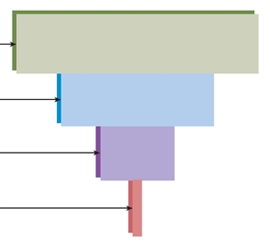
먹이 관계와 생태 피라미드
P247~248
★ 생태계에서 모든 수치가 피라미드 형태로 나타나는 것은 아니다!
3차 소비자
2차 소비자
1차 소비자
생산자
생태피라미드 먹이사슬에 대해 알아보아요~ : 네이버 블로그 (naver.com)

Slide 9
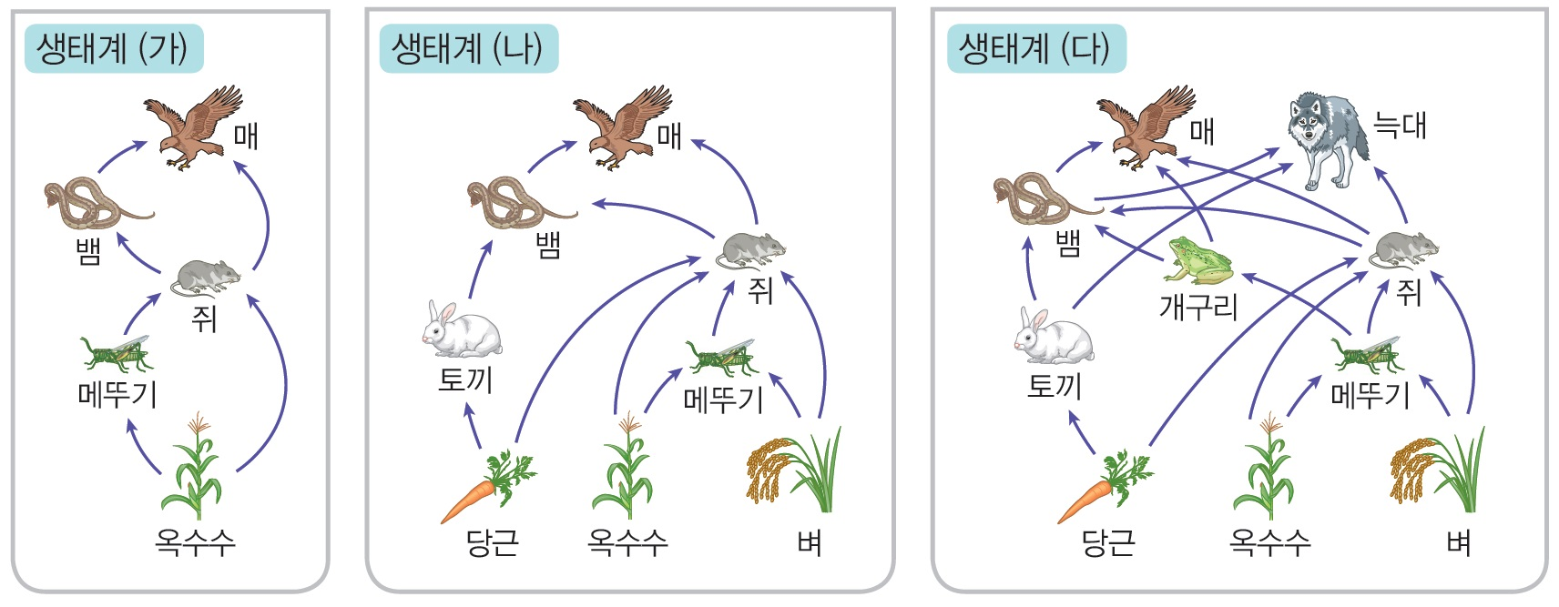
생태계 평형
P249
생태계를 구성하는 생물 군집의 구성이나 개체 수, 물질의 양 등이 안정된 상태를 유지하는 것
먹이 그물이 복잡할수록 생태계 평형이 잘 유지됨.
※ 해보기 활동

Slide 10
생태계 평형
P249
생태계 평형이 유지되는 원리
: 안정된 생태계는 일시적으로 환경이 변해 생물의 개체 수가 변해도 시간이 지나면 다시 평형을 회복함.
※생태계 평형이 잘 유지되기 위한 조건은?
⇒ 급격한 환경 변화가 일어나지 않는다.
⇒ 먹이 그물이 복잡하다.

Slide 11
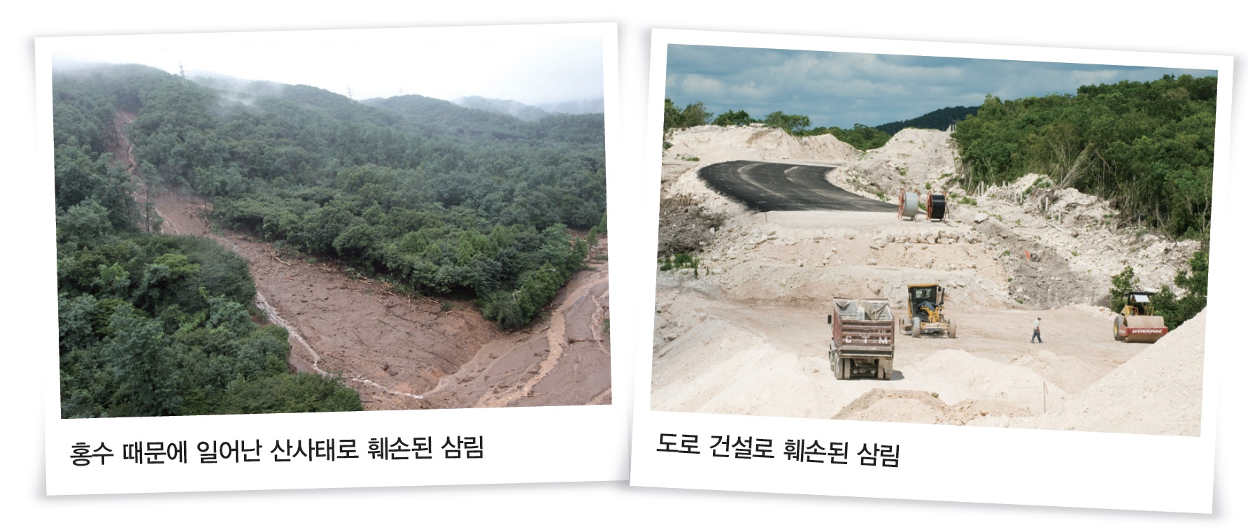
환경 변화와 생태계
P250~251
자연 상태에서 생태계 평형을 유지하는 데는 한계가 있어, 이 한계를 넘는 환경 변화가 일어나면 생태계 평형이 깨질 수 있음.
https://youtu.be/uhuHdomyDf4
https://youtu.be/MqUCO-UZCCo

Slide 12
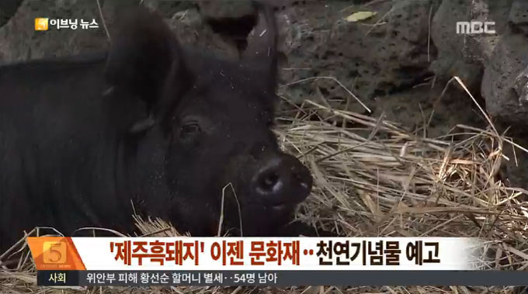
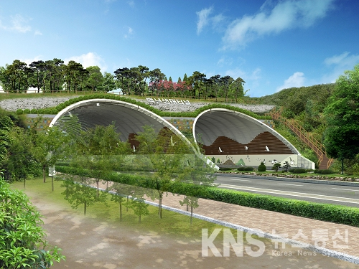
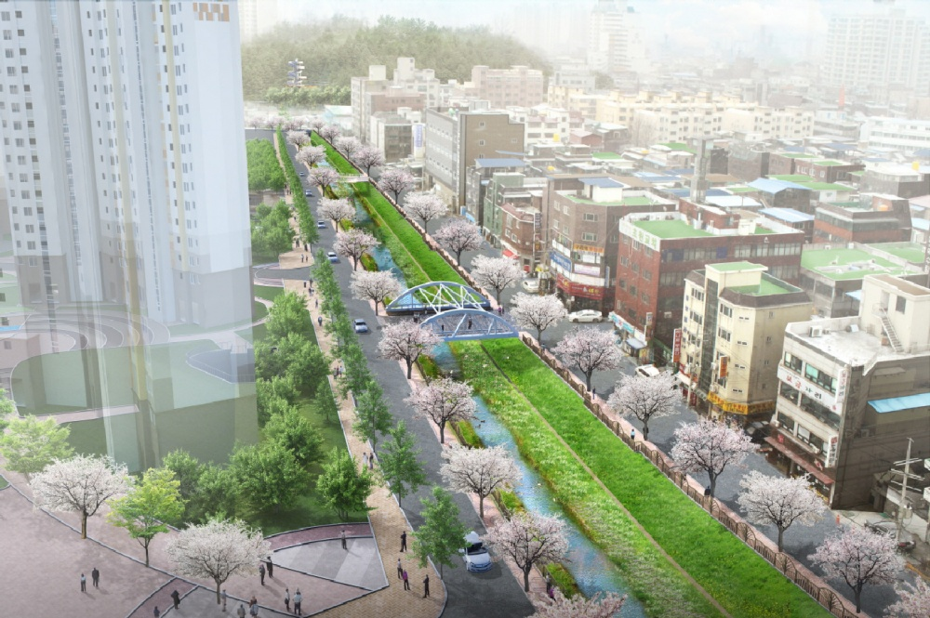
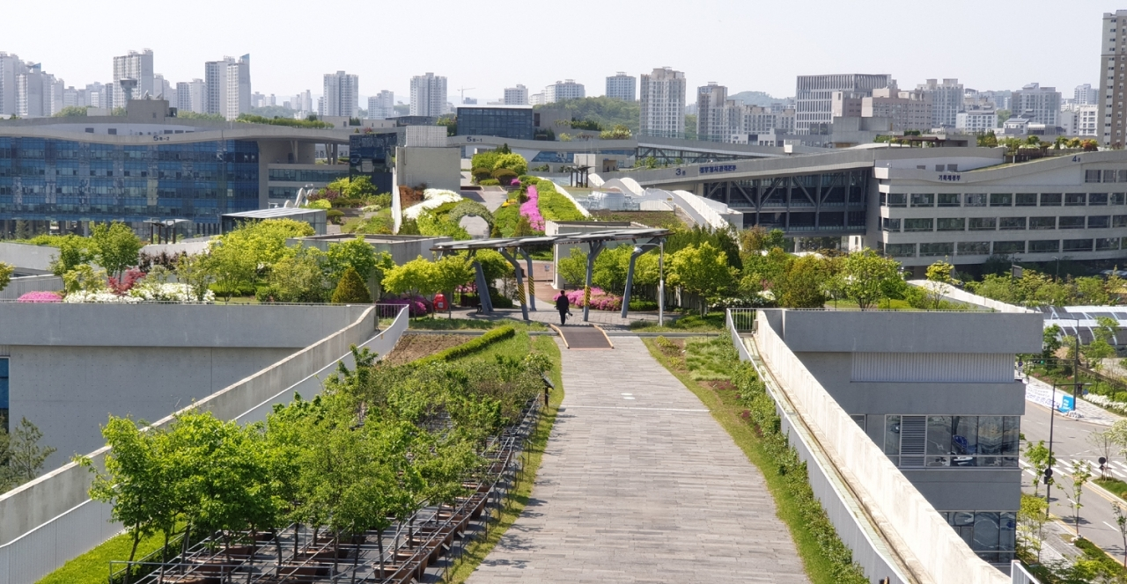
환경 변화와 생태계
P250~251
생태계 평형 유지를 위한 노력 예
멸종 위기 생물의 천연기념물 지정
생태 통로 설치
생태 하천 복원 사업 실시
옥상 정원과 도시 숲 조성
제주흑돼지 천연기념물 지정… 인분 먹었던 '똥돼지' - 사회 > 기사 - 더팩트 (tf.co.kr) 구리시 도심속 인창천 생태하천 복원사업 국비추진 - 인천일보 (incheonilbo.com)
목포시, 입암산~용라산 생태통로 설치사업 추진 - KNS뉴스통신 세종시 산책하기 좋은 코스 '20곳' 어디? - 세종의소리 (sjsori.com)

Slide 13
생태계 보전과 생물 다양성
P252~253
생태계 보전과 생물 다양성의 가치
생태계 보전
↓
생물 다양성 유지
↓
생태계 안정적 유지
↓
생물 자원 확보도 가능
https://youtu.be/oMleHTUfYVE
생물다양성의 날_ 환경운동연합이 지키고 만난 .. : 네이버블로그 (naver.com)

Slide 14
감사합니다
THANK YOU

